Slide 1
第三章 语音信号的特征分析-时域分析
特征分析
  过程
  数字化
时域分析
  概述
  短时能量
  短时过零率
  短时相关

Slide 2
特征分析-过程
拾音 – 麦克风
  有源式（供电）
    电容式，测量级
    驻极体式，普及型
  无源
    动圈式
0101101111
100101010
A/D
Speech
Microphone
Pre-Amplifier
Low-Pass Filter
Analogy-Digit
Converter
Digital Signal
Processing
信号-拾音-放大-抗混叠滤波-模/数转换-数字信号处理

Slide 3
特征分析-过程
拾音 – 麦克风
放大 – 能量放大
  频率响应
  低电噪声
0101101111
100101010
A/D
Speech
Microphone
Pre-Amplifier
Low-Pass Filter
Analogy-Digit
Converter
Digital Signal
Processing
信号-拾音-放大-抗混叠滤波-模/数转换-数字信号处理

Slide 4
特征分析-过程
拾音 – 麦克风
放大 – 能量放大
抗混叠滤波 – 消除混叠频率成分
  Fs/2以下
0101101111
100101010
A/D
Speech
Microphone
Pre-Amplifier
Low-Pass Filter
Analogy-Digit
Converter
Digital Signal
Processing
信号-拾音-放大-抗混叠滤波-模/数转换-数字信号处理

Slide 5
特征分析-过程
拾音 – 麦克风
放大 – 能量放大
抗混叠滤波 – 消除混叠频率成分
模/数转换 – 处理对象
  采样频率
  采样精度
0101101111
100101010
A/D
Speech
Microphone
Pre-Amplifier
Low-Pass Filter
Analogy-Digit
Converter
Digital Signal
Processing
信号-拾音-放大-抗混叠滤波-模/数转换-数字信号处理

Slide 6
特征分析-过程
拾音 – 麦克风
放大 – 能量放大
抗混叠滤波 – 消除混叠频率成分
模/数转换 – 处理对象
数字信号处理 – 特征分析
0101101111
100101010
A/D
Speech
Microphone
Pre-Amplifier
Low-Pass Filter
Analogy-Digit
Converter
Digital Signal
Processing
信号-拾音-放大-抗混叠滤波-模/数转换-数字信号处理

Slide 7
特征分析-数字化
A/D变换过程
  取样 – 时间上离散化（等间隔）
  量化 – 数值上离散化（量化）
A/D变换指标

Slide 8

特征分析-数字化
A/D变换过程
  取样 – 时间上离散化（等间隔）
  量化 – 数值上离散化（量化）
A/D变换指标
011
010
001
000
111
110
101
100

Slide 9
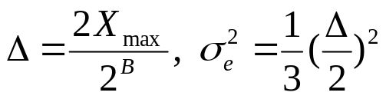
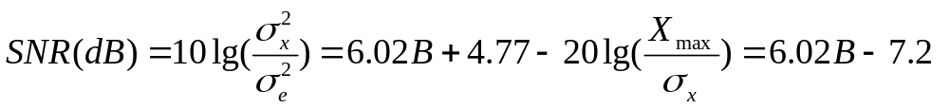
特征分析-数字化
A/D变换过程
  取样 – 时间上离散化（等间隔）
  量化 – 数值上离散化（量化）
A/D变换指标
  采样频率，Fs>2Fn （信号带宽）
  量化精度
    量化字长B与噪声e
    量化噪声理论估计
    量化噪声工程估计
011
010
001
000
111
110
101
100

Slide 10
特征分析-数字化
预处理
  离散化周期采样
    周期延拓
    延拓周期为Fs
    (Fn-Fs/2, Fn)频带成分带来混叠
-Fn
Fs/2
Fn
Fs
直接采样
-Fs
-Fn
Fs/2
Fn
Fs

Slide 11
特征分析-数字化
预处理
  离散化周期采样
  反混叠滤波：
    大于Fs/2频率成分滤除
    带宽小于Fs/2低通滤波器
-Fn
Fs/2
Fn
Fs
直接采样
-Fs
-Fn
Fs/2
Fn
Fs
-Fn
Fs/2
Fn
Fs
-Fn
Fs/2
Fn
Fs
反混叠滤波后采样
-Fs
-Fn
Fs/2
Fn
Fs

Slide 12
特征分析-数字化
预处理
常用采样指标
  通信（电话）
  8kHz采样，带宽300-3.4kHz
  计算机
  22kHz采样，16bit精度
    语音合成
    语音识别
    发音人识别
注意：数字信号降采样率
  先滤波、后抽样
-Fn
Fs/2
Fn
Fs
直接采样
-Fs
-Fn
Fs/2
Fn
Fs
-Fn
Fs/2
Fn
Fs
-Fn
Fs/2
Fn
Fs
反混叠滤波后采样
-Fs
-Fn
Fs/2
Fn
Fs

Slide 13
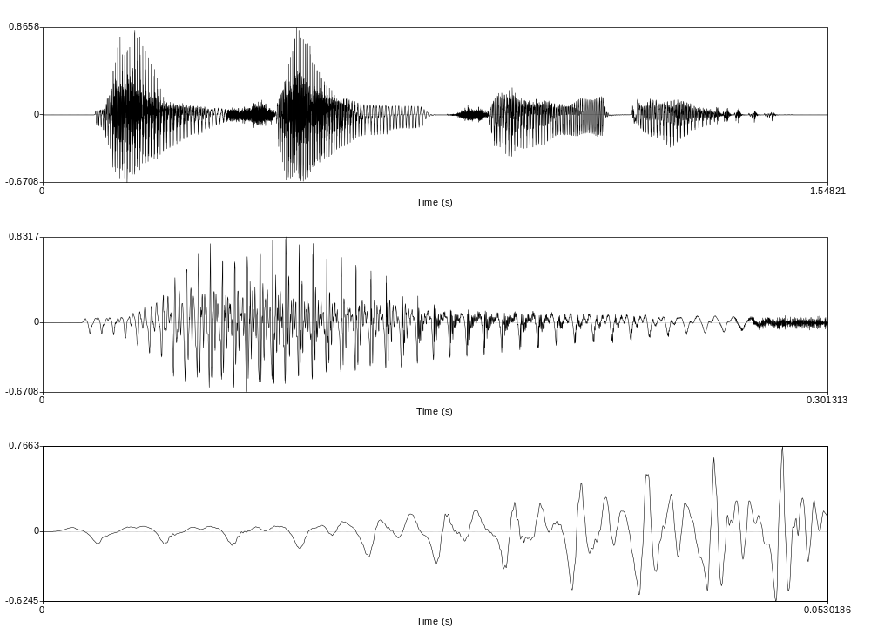

时域分析-概述
直观的特征
  周期性
  摩擦
  停顿
  时长
  幅度
时域特性
  时变特性，一个非平稳的随机过程
  短时特性，一个短时范围内基本保持不变

Slide 14
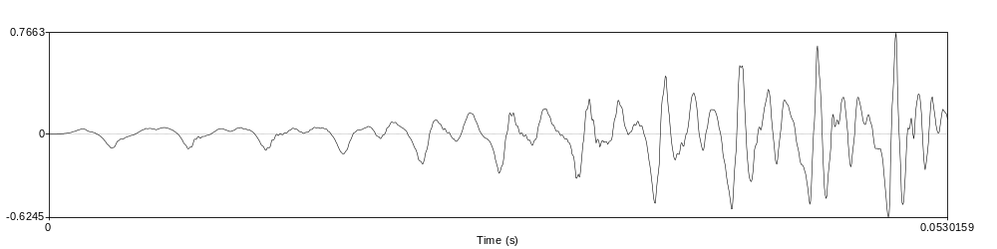
时域分析-概述
时域分析
  在时间域上，对语音波形进行参数/模型分析
分析方法-短时分析（short-time analysis）
  数量级为10ms时段，将语波形分段进行分析
  客观现实：时变过程，短时基本稳定
特点
  直观
  计算量，一般较小
  重要参数：energy, duration, pitch 等

Slide 15
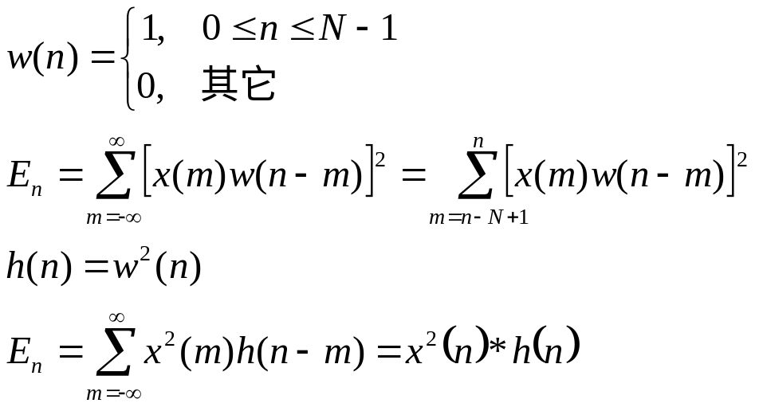
时域分析-短时能量
w(n-m)
作用
  区分浊音和清音
  音段分割
  超音段信息
短时平均能量定义
x(m)
n-N+1
n
m

Slide 16
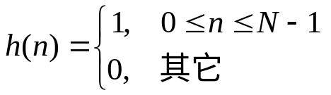
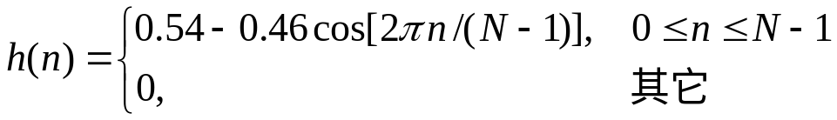
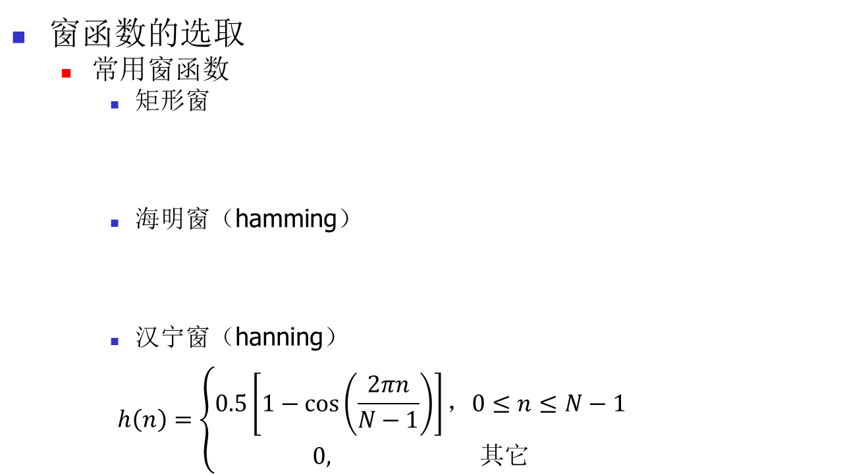
时域分析-短时能量
窗函数的选取
  常用窗函数
    矩形窗
    海明窗（hamming）
    汉宁窗（hanning）
    $$h\left(n\right)=\left\{\begin{aligned}0.5\left[1−\cos\left(\frac{2πn}{N−1}\right)\right]，0≤n≤N−1 \\ 0, 其它\end{aligned}\right.$$
h(n)
1
0
N-1
n
h(n)
1
0
N-1
n
h(n)
1
0
N-1
n

Slide 17


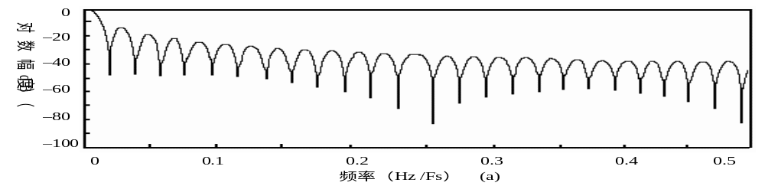
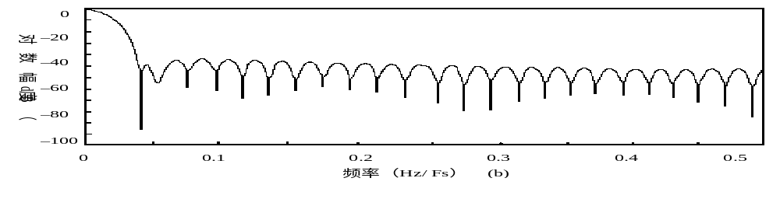
时域分析-短时能量
窗函数的选取
  常用窗函数
  时域/频域平滑特性
    时域特性：截断效应
    频响特性：平滑vs.细节
窗函数 | 主瓣宽度(弧度) | 旁瓣峰值(dB) | 最小阻带(dB)
矩形窗 |  | -13 | -21
海明窗 |  | -41 | -53
矩形窗
海明窗

Slide 18
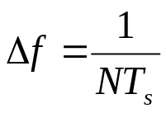


时域分析-短时能量
窗函数的选取
  常用窗函数
  时域/频域平滑特性
  窗口的长度
    频率分辨率 、采样周期 、窗口长度N，
    窗口宽度N增加，频率分辨率提高、时间分辨率降低
    窗口宽度N减小，频率分辨率降低、时间分辨率提高
窗函数的作用
  窗函数的基本作用，分帧：选择分析的语音段
  窗函数的形式，对于消除端点干扰（截断效应）有不同效果
  窗长度的选择，用以控制时/频分辨率

Slide 19
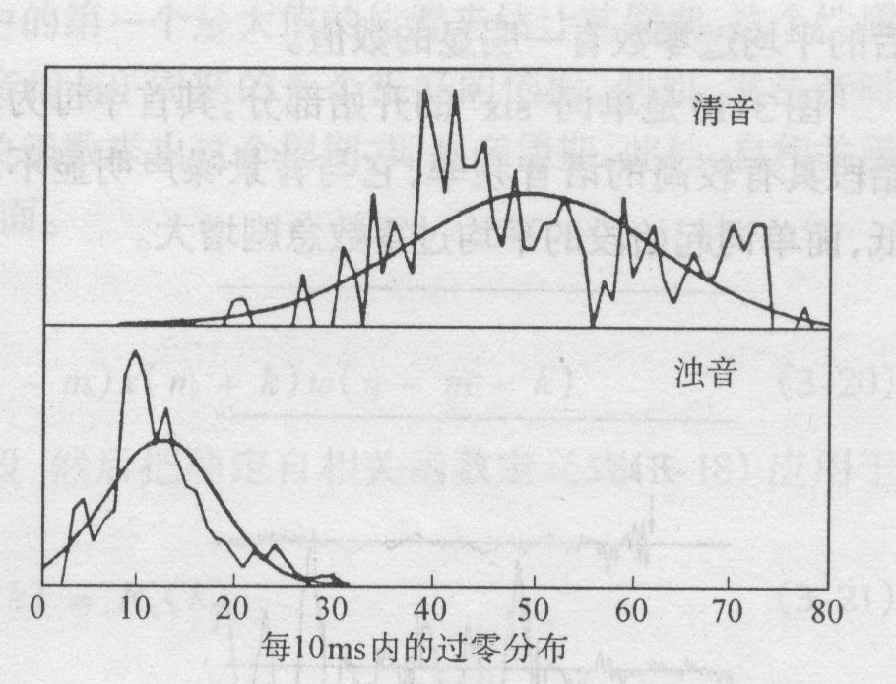
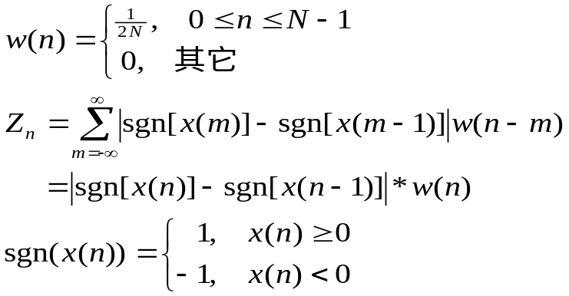




时域分析-短时过零率
单位时间内过零数目
作用
  清/浊判断
  语音/无声判断
定义
一阶差分

Slide 20

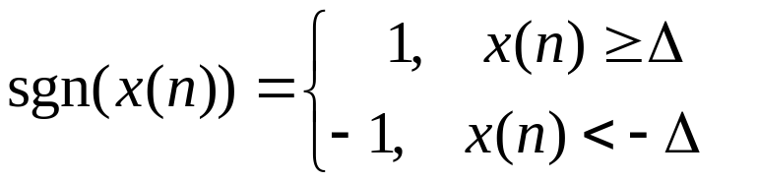
时域分析-短时过零率
噪声背景下的改进
  分析
    噪声较宽的频率分布，有较高的过零率
    噪声较语音能量低
  措施
    设幅度门限
    sgn(x(n))修正为

Slide 21
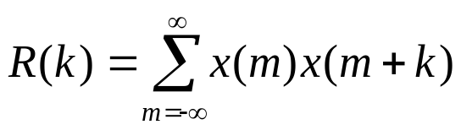
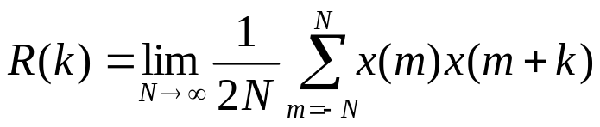
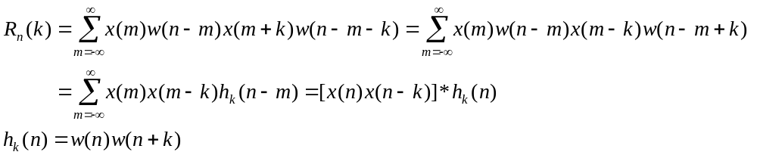
时域分析-短时相关
自相关分析
作用: 周期性分析-基频提取, LPC分析
定义
  确定性信号序列（有限能量）
  随机信号序列（语音信号）
  短时自相关函数

Slide 22


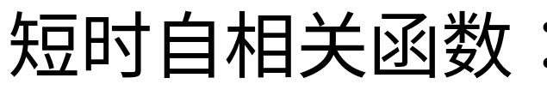
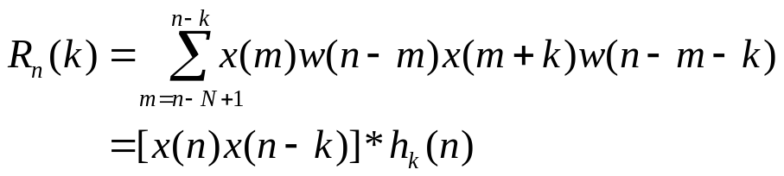


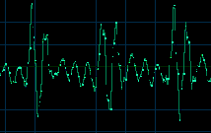





时域分析-短时相关
延迟
k
宽度为N的窗口随n移动

Slide 23
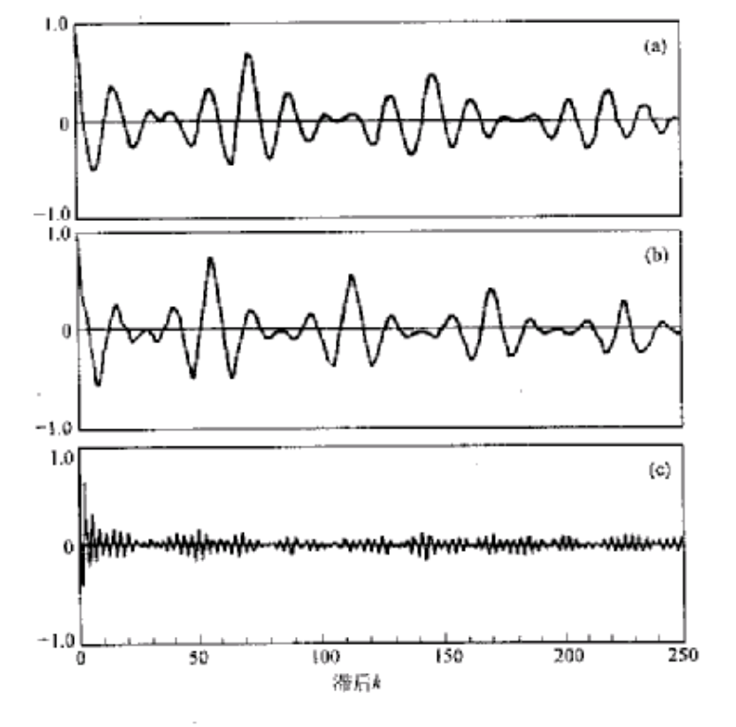
时域分析-短时相关
自相关函数特点
  如果x(n)是周期的R(k)也是周期的
  是偶函数, R(k)=R(-k)
  R(0)>=|R(k)|
  R(0)是能量或功率
  R(k)随着k的增加，相关重叠数据变少，数值变小
N=401直角窗的浊音（a、b）
和清音（c）的自相关函数

Slide 24

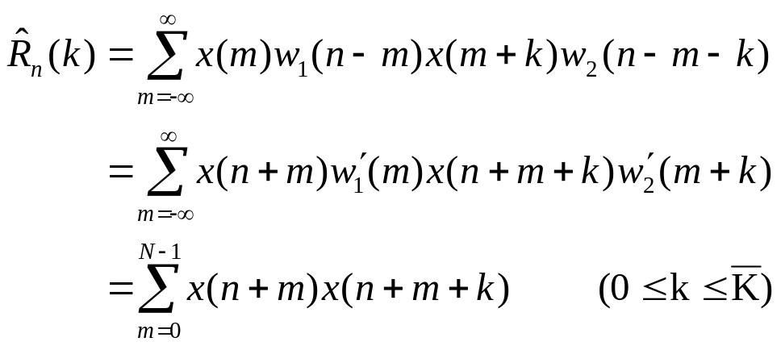
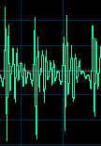
时域分析-短时相关
修正的短时自相关函数
  分析
    窗口长度N大于两倍基音周期，同时尽可能地小
    基音周期变化范围大，窄窗无法检测长的基音周期；宽窗平滑多个短的基音周期。
  采用不同的窗长度，定义
0
N-1
0
N-1+K

Slide 25
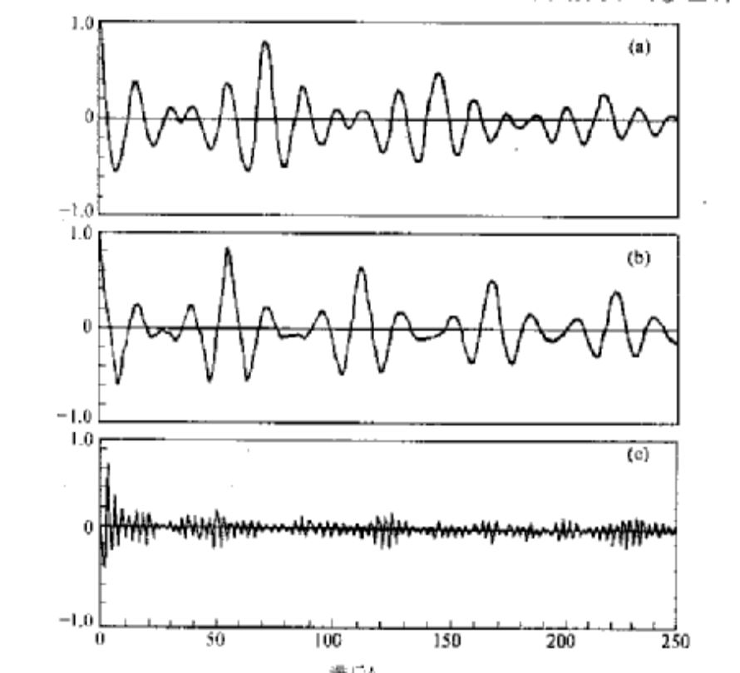


时域分析-短时相关
修正的自相关函数特点
  严格意义上，与自相关函数有差异
  不是偶函数，
  与 相邻的极值点对应着基音周期
N=401直角窗的浊音（a、b）
和清音（c）的修正自相关函数

Slide 26
实验1准备
试用praat
  praat安装程序praat4620_winsit
  praat使用说明文档praat_manual_熊子瑜

